Slide 1
MEDIATOR
Design Pattern

Slide 2
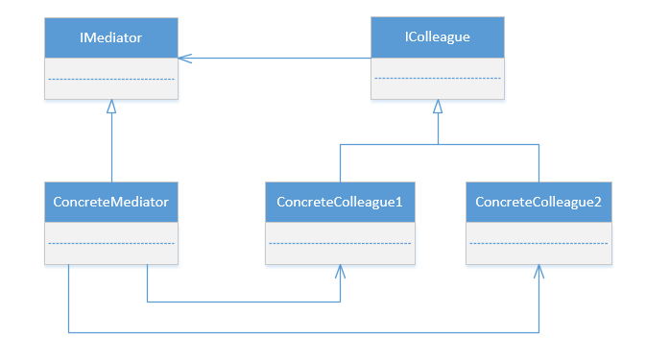
Præsentation
Håndterer kommunikation mellem objekter
Giver løs kobling
Objekterne kender ikke til hinanden
D
E

Slide 3
Undersøgelse

Slide 4
Eksempel

Slide 5
Konklusion

